Slide 1
操作系统实验 实验4 地址映射与共享
Report： 7130310111 刘 铭
7130310106 王雪晴

Slide 2
实验要求
用Bochs调试工具跟踪Linux 0.11的地址翻译（地址映射）过程，了解IA-32和Linux 0.11的内存管理机制；
在Ubuntu上编写多进程的生产者—消费者程序，用共享内存做缓冲区；
在信号量实验的基础上，为Linux 0.11增加共享内存功能，并将生产者—消费者程序移植到Linux 0.11。

Slide 3
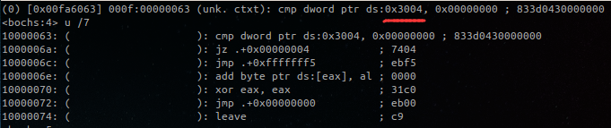
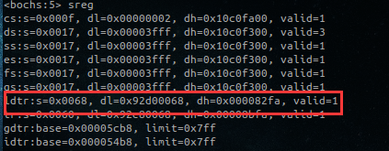
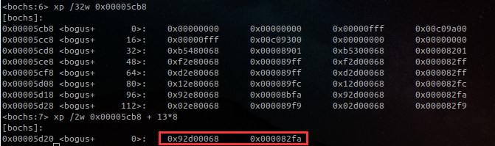
跟踪地址翻译过程
调试模式下运行test
查看反汇编代码
段表及LDT位置
GDT表及待查找项位置
LDT表前四项内容

Slide 4
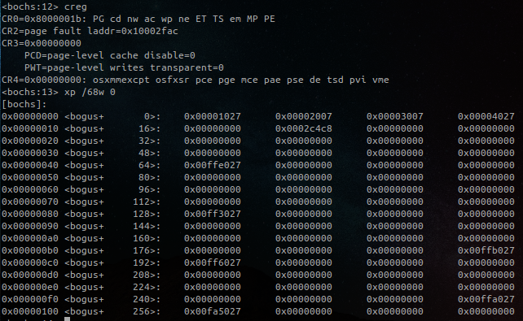
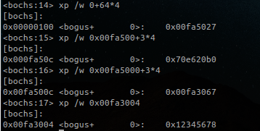
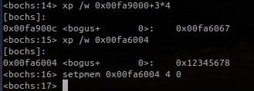
跟踪地址翻译过程
页目录表位置及内容
最终结果

Slide 5
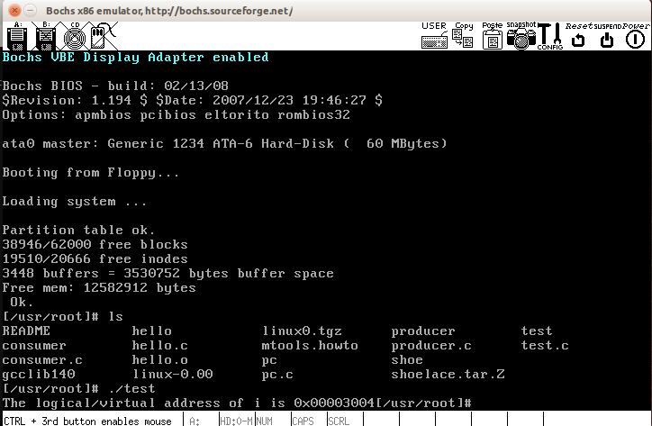
跟踪地址翻译过程

